Slide 1
第五讲
控制语句与基本算法
基本算法
穷举法（枚举法）
递推法（顺推法、逆推法）
贪心法
分治法

Slide 2
基本算法
穷举法/枚举法：从问题的所有可能解中寻求结果的方法（显然必须解空间有限），如求素数
递推法：根据递推关系迭代计算的方法，如Fibonacci数列
贪心法：求解问题时，总是做出当前步能看到的最好的选择
分治法：将规模比较大的问题层层分解为一些规模比较小的子问题，直至每个子问题都能找到解决的算法，最后将已解决的子问题合并获得整个问题的解

Slide 3
穷举
古希腊有位著名的数学家叫丢番图，其年龄史籍上没有明确记载，据说从碑文上可以得知一二：丢番图长眠于此。神赐予他生命的1/6是童年，再过了生命的1/12，他长出了胡须，其后丢番图结了婚，这样度过了一生的1/7，再5年，他获得了头生子，然而爱子早逝，只活了丢番图寿命的一半，丧子后，他在数学研究中寻求慰藉，又过了4年，在悲痛中结束了自己的一生。

Slide 4
鸡兔同笼
一个大笼子里关了一些鸡和兔子。
数它们的头，一共有36个；数它们的腿，共100条。则鸡有多少只，兔有多少只？

Slide 5
百钱买百鸡
5世纪数学家张丘建在《算经》一书中提出的数学问题
“鸡翁一值钱五，鸡母一值钱三，鸡雏三值钱一。百钱买百鸡，问鸡翁、鸡母、鸡雏各几何？”
程序算法：
设公鸡、母鸡、小鸡的个数分别为x、y、z，按题意有：
x+y+z=100
5x+3y+z/3=100
x的取值范围：0～20；y的取值范围：0～33；z必须是3的倍数

Slide 6
示例程序
#include<stdio.h>
int main() {
int x,y,z;
for(x=0;x<=20;x++)
for(y=0;y<33;y++) {
z=100-x-y;
if((5*x+3*y+z/3==100)&&(z%3==0))
printf("公鸡数：%4d,母鸡数：%4d,小鸡数：%4d\n",x,y,z);
}
return 0;
}

Slide 7
求3~100之间的所有素数
解题思路（算法设计：穷举法）
一个整数n，不能被2~n-1中任何一个数整除，则为素数；为减小计算量，已证明整数n只要不能被2~ 之间的任何一个数整除即可说明它是素数
从3到100，逐个判断是否符合上述条件
考虑到偶数肯定不是素数，可以在计数时跳过

Slide 8
算法主体
for (n=3;n<100;n=n+2) {
用2~ 的整数去除n，看是否能除尽;
if (都除不尽) then 是素数, 显示输出该素数;
}

Slide 9
算法细化
for (n=3;n<100;n=n+2) {
用2~ 的整数去除n，看是否能除尽;
if (都除不尽) then 是素数, 显示输出该素数;
}
k= ;
for (i=2;i<=k;i++)
if (n能被i除尽) then
该整数n不是素数，结束循环
if (i>=k+1) 显示输出素数n

Slide 10
完整的求素数程序
#include <stdio.h>
#include <math.h>
int main() {
int n, k, i;
int m=0; //素数计数器，为打印换行所用
for (n=3;n<100;n=n+2) { //嵌套循环的外层
k=sqrt(n);
for (i=2; i<=k; i++) //嵌套循环的内层
if (n%i==0) break; //不是素数则中断内层循环
if (i>=k+1) { //若未中断内层循环，则是素数
m++;
printf("%6d",n);
if (m%8==0) printf("\n"); //一行输出8个素数
}
}
}

Slide 11
“你站在桥上看风景，看风景的人在楼上看你，明月装饰了你的窗子，你装饰了别人的梦。”——卞之琳《断章》

Slide 12
递推法 ——兔子繁殖问题
斐波那契数列（顺推法）
一对兔子从出生后的第三个月起每个月都生一对兔子，小兔子长到第三个月后又能每个月都生一对兔子。周而复始，这些兔子都长命不死，问从第一个月开始的40个月里，每月共有多少对兔子？
第一个月兔子对数为：F₁=1；第二个月兔子对数为：F₂=1
第三个月兔子对数为：F₃=2；第四个月兔子对数为：F₄=3
第五个月兔子对数为：F₅=5；……
可得递推公式F_{n}=F_{n-2}+F_{n-1} (n>=3)，即斐波那契数列
问题其实就是求斐波那契数列的前40项

Slide 13
示例程序
#include<stdio.h>
int main() {
int f1=1,f2=1; //定义并初始化数列的头2个数
int i; //定义并初始化循环控制变量i
for(i=1 ; i<=20; i++ ) //1组2个，20组40个数
{
printf("%15d%15d",f1,f2);//输出当前的2个数
if(i%2==0) printf("\n");
//每输出2次（4个数）换行
f1+=f2; f2+=f1;
//计算下2个数,f1奇数项，f2偶数项
}
return 128;
}

Slide 14
贪心法
贪心算法是指在对问题求解时，总时做出在当前看来是最好的选择。因此贪心法不保证对所有问题都能取得整体最优解，但对适用的问题能产生整体最优解或近似最优解。
贪心法基本思想：
1. 把求解的问题分成若干个子问题
2. 对每一个子问题求解，得到子问题的局部最优解
3. 通过合成这些局部最优解得到原问题的解

Slide 15
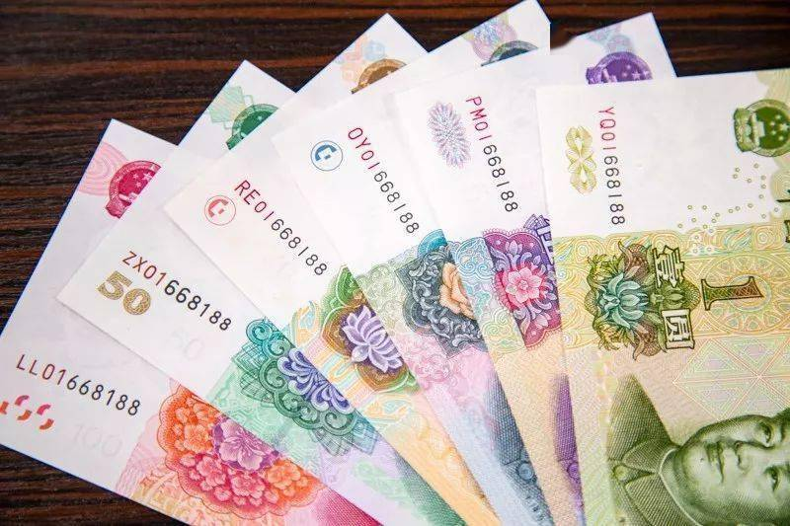
钱币问题
例3.4-6 钱币问题
假设有七种面值的纸币：1元、2元、5元、10元、20元、50元、100元。某人手里对应上述面值的纸币分别有c0, c1, c2, c3, c4, c5, c6张。现在要用这些钱来支付特定的金额，问最少要用多少张纸币？

Slide 16
钱币问题
程序算法：
①求最少要用多少张纸币？
按照贪心法的思想，每一步尽可能用面值大的纸币。
②对组合不成功的情况要有判断和说明。
③数据存贮的安排：采用一维数组value[N]存储纸币的各种面值（本题7种面值）；
采用一维数组a[N]存储手里对应各面值的纸币张数，此数组由循环语句输入。

Slide 17
钱币问题
#define N 7
#include <stdio.h>
int main()
{
int value[N]={1,2,5,10,20,50,100}; // 存储各种面值
int a[N];
int money,i,num=0,c=0;
printf("现有纸币面额为: 1, 2, 5, 10, 20, 50,100 \n");
printf("请输入你手中对应纸币的张数，如： 3,0,2,1,0,3,5\n");
for(i=0;i<N;i++)
scanf("%d,",&a[i]);
printf("请输入需要支付的总额:");
scanf("%d",&money);

Slide 18
钱币问题
for(i=N-1;i>=0;i--)
{
if(money/value[i]<=a[i]) c=money/value[i];
else c=a[i];
money=money-c*value[i];
num+=c;
}
if(money>0) num=-1;
if(num!=-1) printf("%d\n",num);
else printf("无解!");
return 0;
}

Slide 19
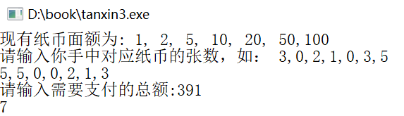
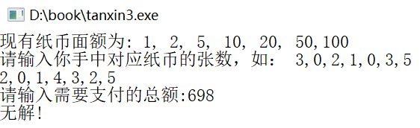
钱币问题
程序两次运行结果

Slide 20
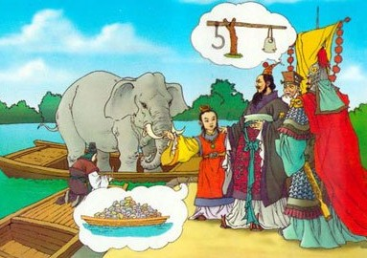
分治法
分治法主要思想是分而治之，即当我们遇到的问题规模比较大时可以将问题分解为一些规模比较小的子问题，然后寻求合适的算法将这些子问题逐个击破，最后将已解决的子问题合并获得整个问题的解。简言之，分治法三步骤就是“分——治——合”。
下面我们来看几个简单的例子。

Slide 21
战国时期纵横之术就使得秦国通过合纵连横的分治策略而统一了当时的六国（具体措施：笼络燕齐，稳住魏楚，消灭韩赵；远交近攻，逐个击破。 ）秦国，就是在与六国连横的过程中，一方面击破了合纵，另一方面不断深挖本国的潜能，使国家不断的富强，最终取得了统一霸业的伟大胜利
世界杯赛程
高考考场

Slide 22
二分查找
查找是在大量的信息中寻找一个特定的信息元素,在计算机应用中,查找是常用的基本运算,例如编译程序中符号表的查找。
二分查找法为常见的查找方法中的一种，采用分治策略，有着查找速度快，查找效率高的优点。
它的基本思想是：（这里假设数组元素呈升序排列）将n个元素分成个数大致相同的两半，取a[n/2]与欲查找的x作比较，如果x=a[n/2]则找到x，算法终止；如 果x<a[n/2]，则我们只要在数组a的左半部继续搜索x；如果x>a[n/2]，则我们只要在数组a的右半部继续搜索x。

Slide 23
二分查找
#include <stdio.h>
int main()
{
int i,key,a[100],n;
int low,high,mid,count=0,count1=0;
printf("请输入数组的长度：\n");
scanf("%d",&n); //输入数组元素个数
printf("请输入数组元素：\n");
for(i=0;i<n;i++)
scanf("%d",&a[i]); //输入有序数列到数组a中
low=0;
high=n-1;
printf("请输入你想查找的元素：\n");
scanf(“%d”,&key); //输入要查找的关键字

Slide 24
while(low<=high) //査找范围不为0时执行循环体语句
{
count++; //count记录査找次数
mid=(low+high)/2; //求中间位置
if(key<a[mid]) //key小于中间值时
high=mid-1; //确定左子表范围
else if(key>a[mid]) //key 大于中间值时
low=mid+1; //确定右子表范围
else if(key==a[mid])//当key等于中间值时，证明查找成功
{
printf(“查找成功!\n查找%d次！a[%d]=%d",count,mid,key);
count1++;
break;
}
}
if(count1==0) //判断是否查找失败
printf(“查找失败!\n”);//査找失败输出no found
return 0;
}

Slide 25
1、2、3～Ｍ的自然数列的求和。
循环二分归约求和
程序算法：每次将数列一分为二，后一半数列的元素对应加到前一半数列的元素上，不断重复这一过程（即每次归约一半的数据），最后第一个元素值即为所求数列之和。此类分治法最后一步“合”的过程融入在循环中。如下图所示。此算法适用的数列长度为2n。

Slide 26
1、2、3～Ｍ的自然数列的求和。

Slide 27
1、2、3～Ｍ的自然数列的求和。
#define M 16 //M的取值为2的幂次
#include <stdio.h>
int main()
{
int i,j,a[M],sum=0;
for(i=1;i<=M;i++) a[i-1]=i; //给数组赋初值
for(i=0;i<M;i++) printf("%10d\n",a[i]);
i=M/2;
while(i!=0)
{
for(j=0;j<i;j++) a[j]+=a[j+i];
i/=2;
}
printf("自然数列为%d项时\n",M);
printf("所求数组累加和为：%d\n",a[0]);
}

